Slide 1
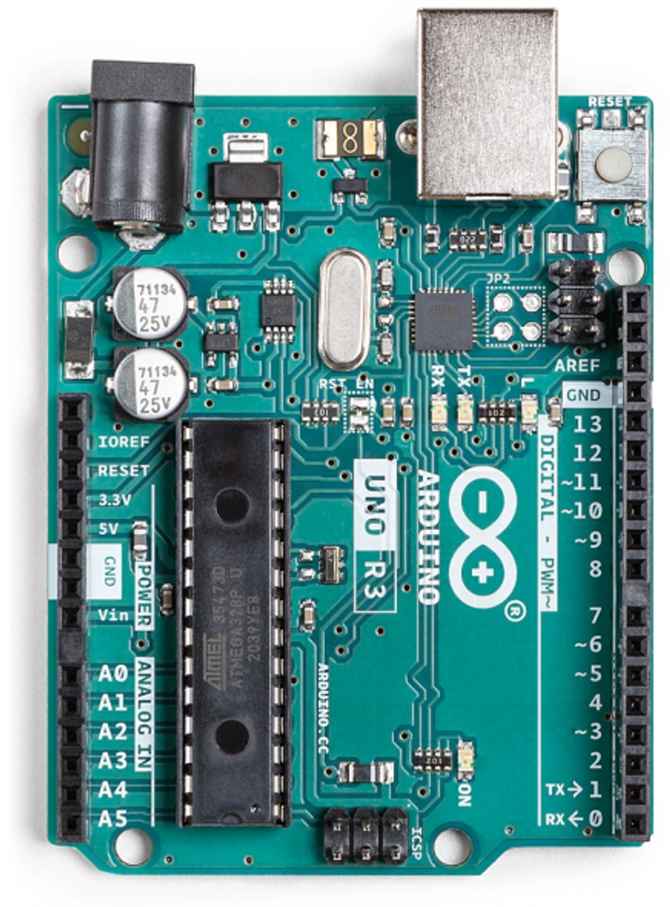

인코더
DC모터를 제어하기 위해서는 별도의 인코더 장치를 추가하여 사용해야 됩니다.

Slide 2
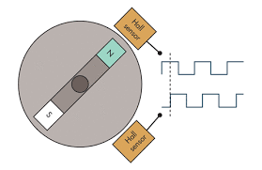
모터 엔코더
모터 엔코더는 모터 회전시 출력되는 펄스를 이용하여 모터의 속도와 위치를 제어하기 위해서 사용됩니다.
위치제어 :
엔코더에서 나오는 펄스의 개수로 위치를 제어합니다.
속도제어:
펄스 사이의 시간 간격을 이용하여 속도를 제어합니다.

Slide 3
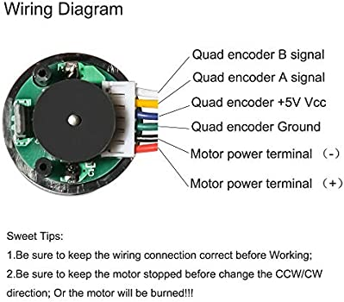
엔코더의 종류
자석을 이용하여 펄스를 발생합니다.

Slide 4
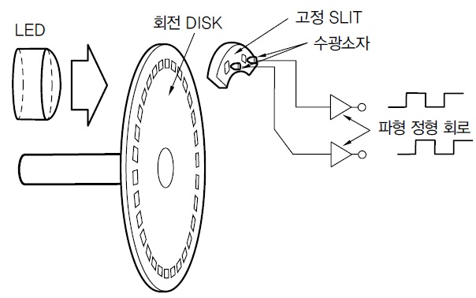
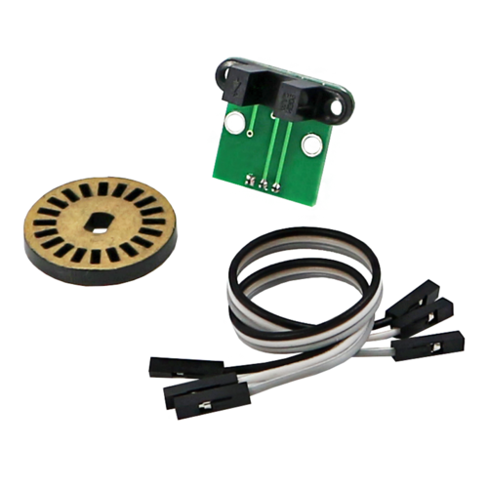
엔코더의 종류
빛의 통과 여부를 통하여 펄스를 발생합니다.

Slide 5
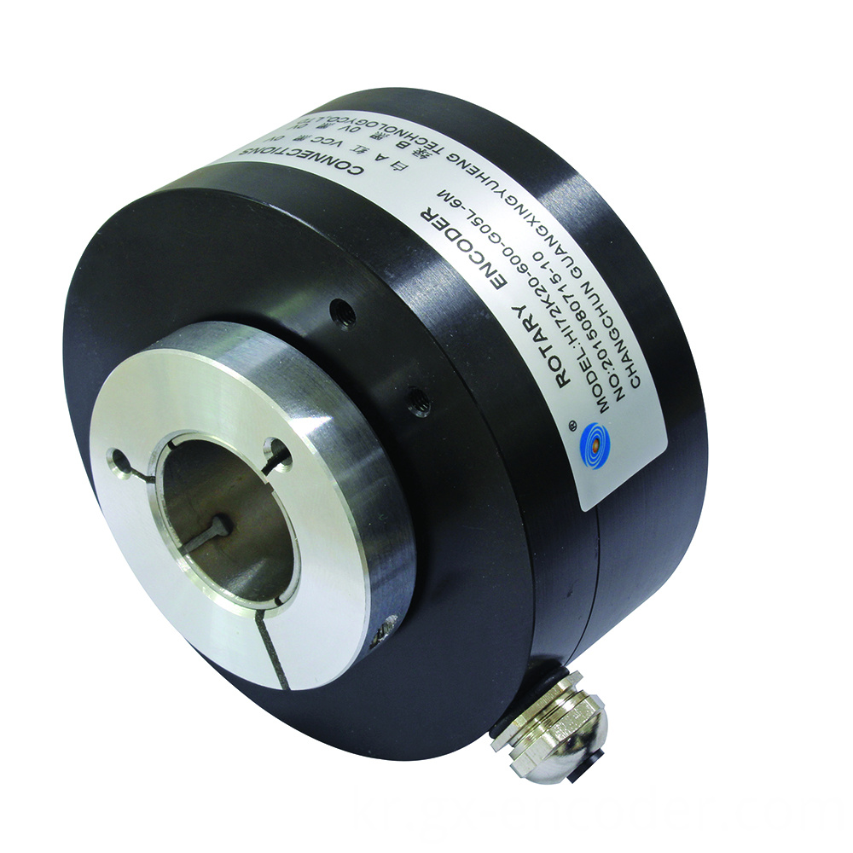
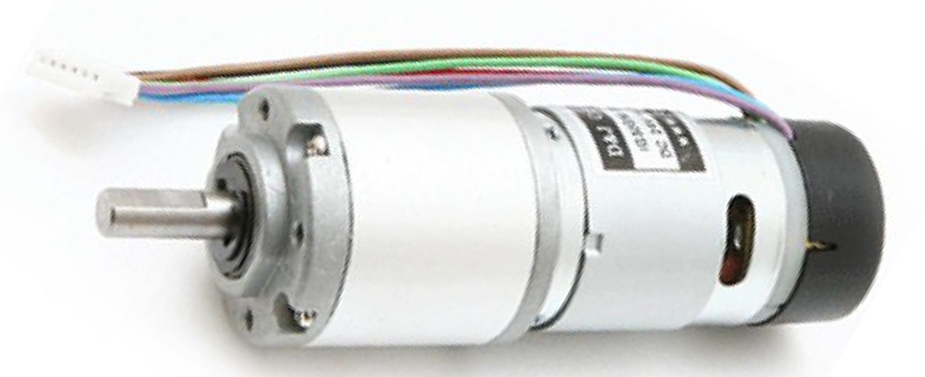
엔코더 장착
모터 축에 연결
외부 회전축에 별도 설치

